Slide 1

Datos Judiciales Abiertos
Carlos Gregorio de Gràcia
Instituto de Investigación para la Justicia

Slide 2
CIUDADANOS
PODER
JUDICIAL
FACILITADOES
el mismo Poder Judicial
otras autoridades Universidades
ONGs
….
Observatorios

Slide 3
Sentencias
Movimientos Procesales
Listas de Casos iniciados
Convocatorias a Audiencias
Edictos
Deudores Alimentarios
Juicios Universales
Videos de Audiencias
ESTADISTICAS
CIUDADANOS
PODER
JUDICIAL
FACILITADOES
el mismo Poder Judicial
otras autoridades Universidades
ONGs
….
Observatorios

Slide 4










Slide 5






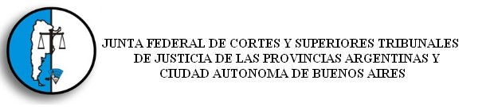

EJECUTIVO PODER JUDICIAL
 | 150
 | 54
 | 27
 | 23
 | 19
 | 15
 | 10
 | 1

Slide 6
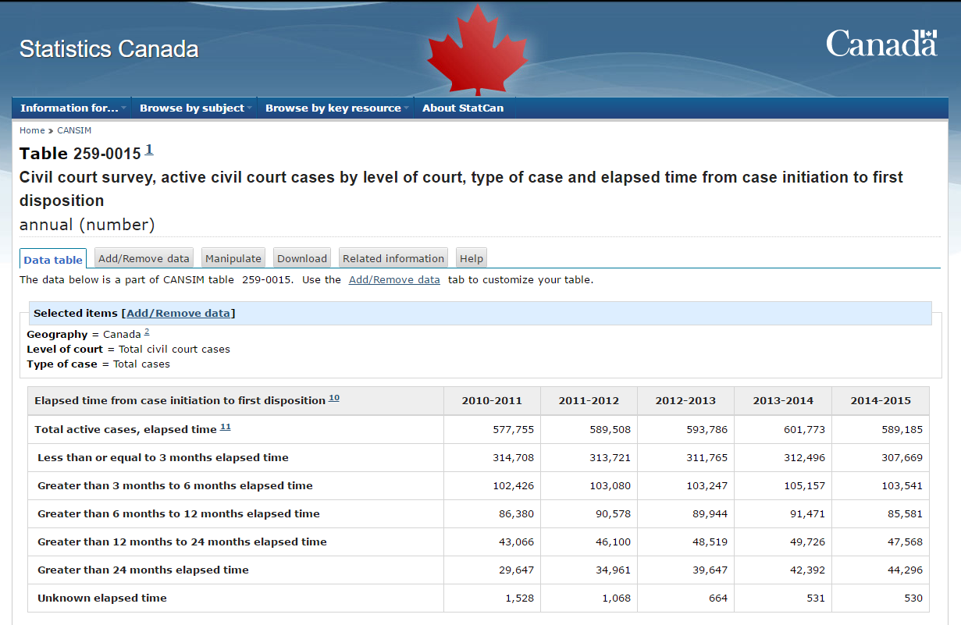

Slide 7
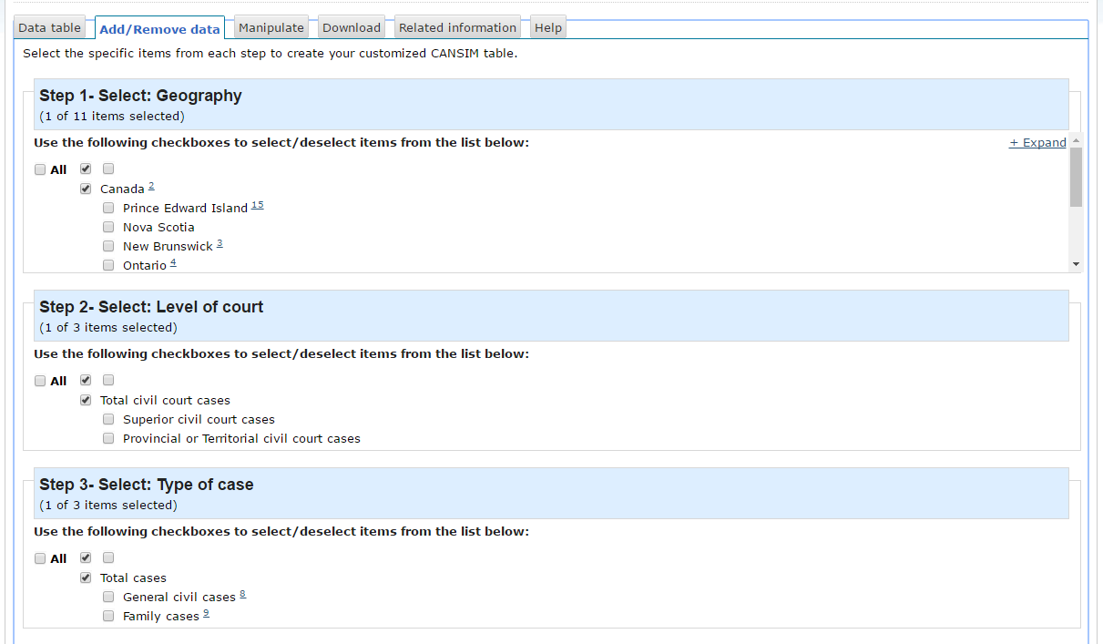

Slide 8
2012xxxxxxxxxx2013xxxxxxxxxx2014xxxxxxxxxx2015xxxxxxxxxx 2016 hoy
2014-2015
DIARIO
CASOS PENDIENTES
SEMESTRAL
FEDERAL
MENSUAL
PRISIONES

Slide 9
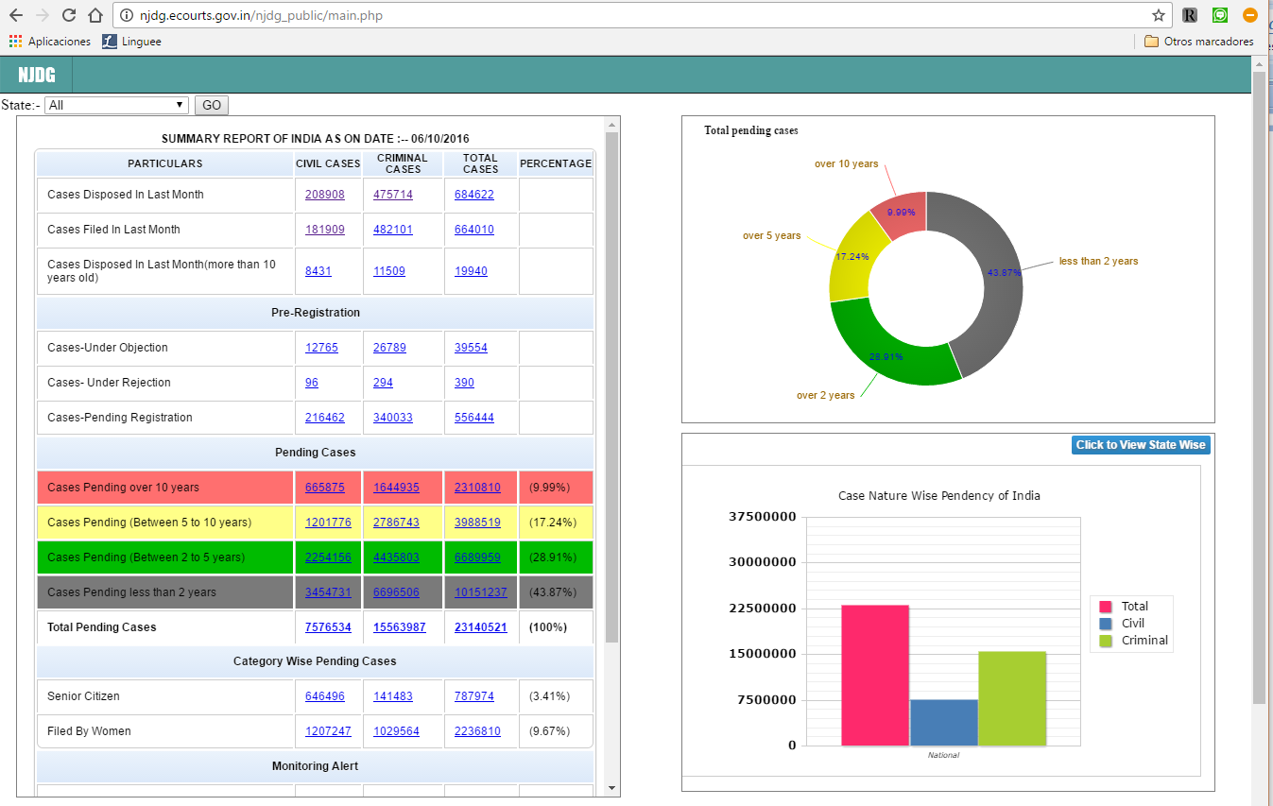
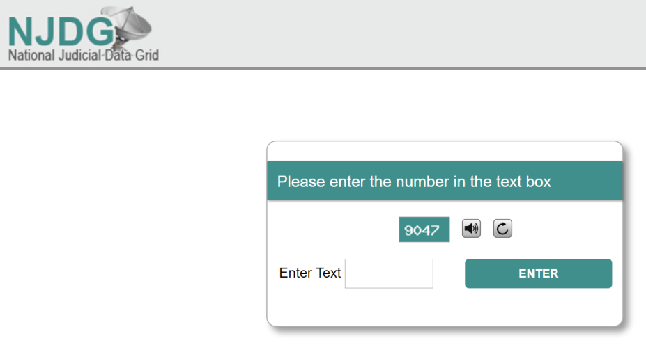
National Judicial Data Grid - http://njdg.ecourts.gov.in/njdg_public/index.php

Slide 10


Slide 11
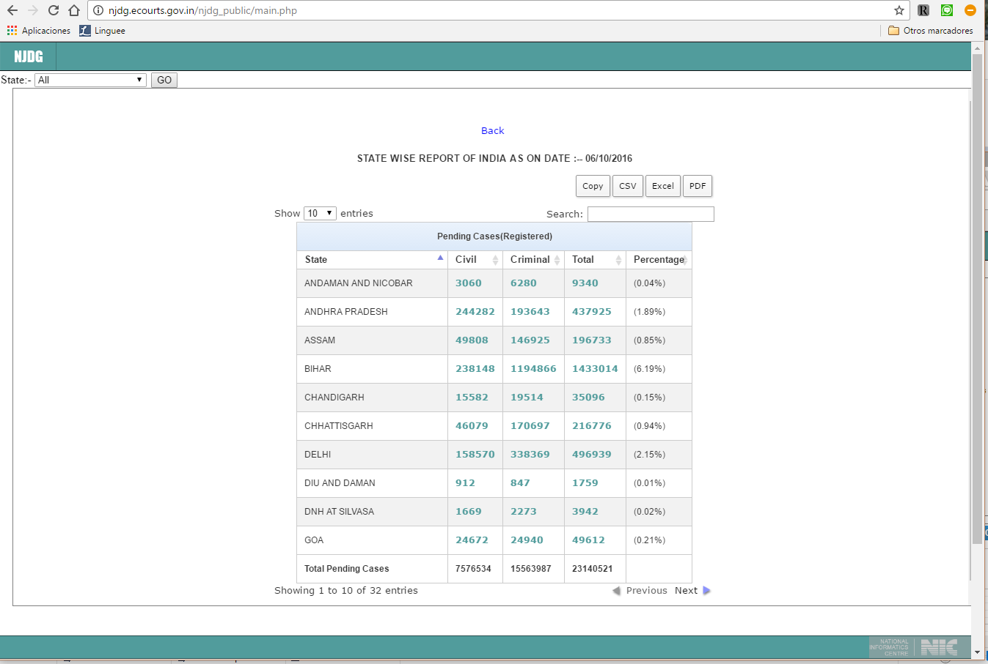
Casos pendientes por ESTADO

Slide 13
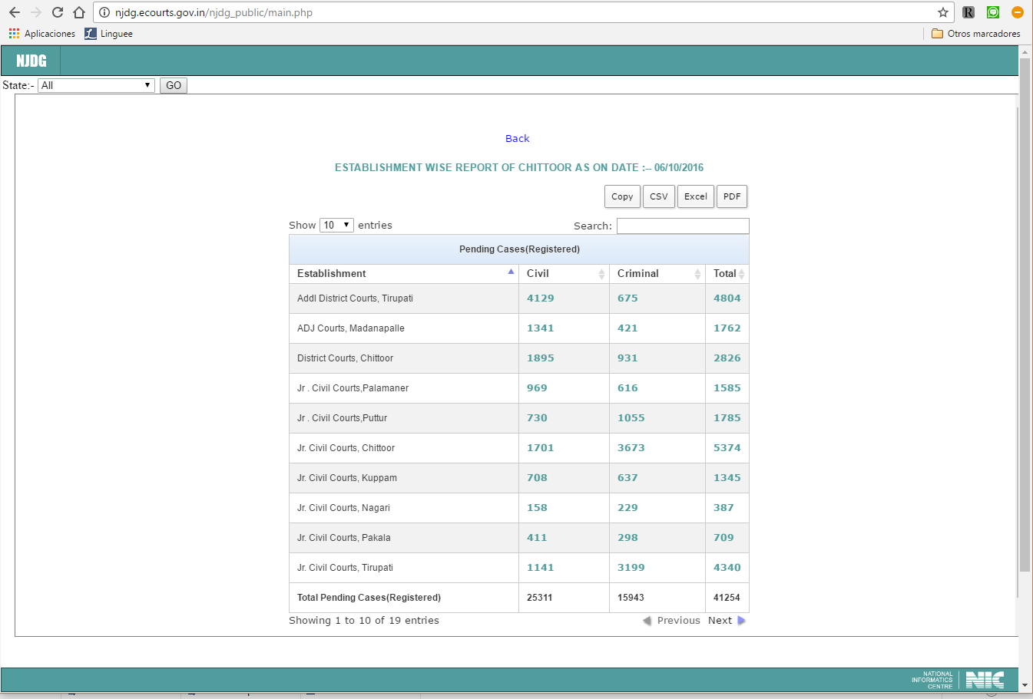
Casos pendientes - estado ADRA PRADESH x DISTRITO

Slide 15
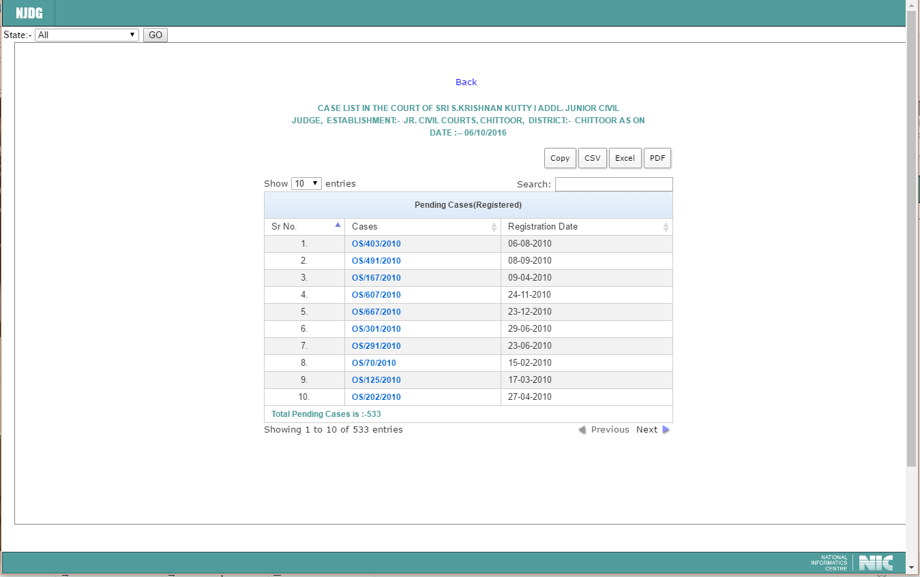
Casos pendientes - ADRA PRADESH – Juez Krishnan Kuttyiaddi

Slide 17
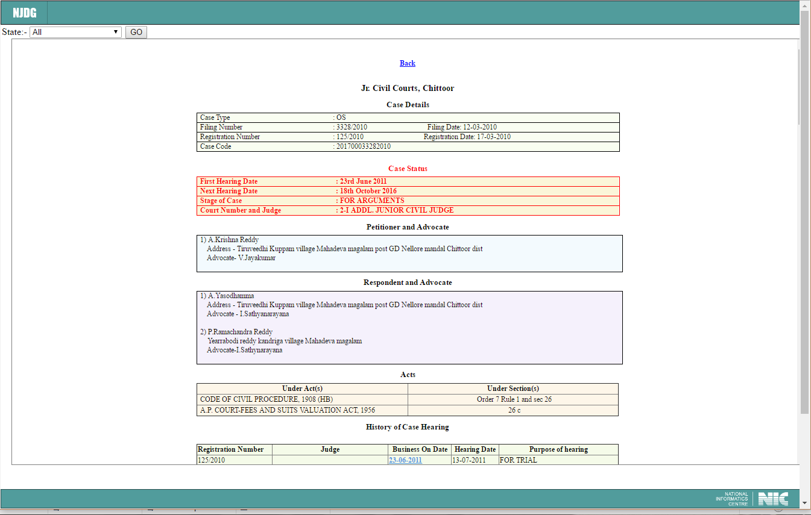
ADRA PRADESH – Juez Krishnan Kuttyiaddi –
caso Krishna Reddy vs. A. Yasodhamma – iniciado el 13.MAR.2010

Slide 18
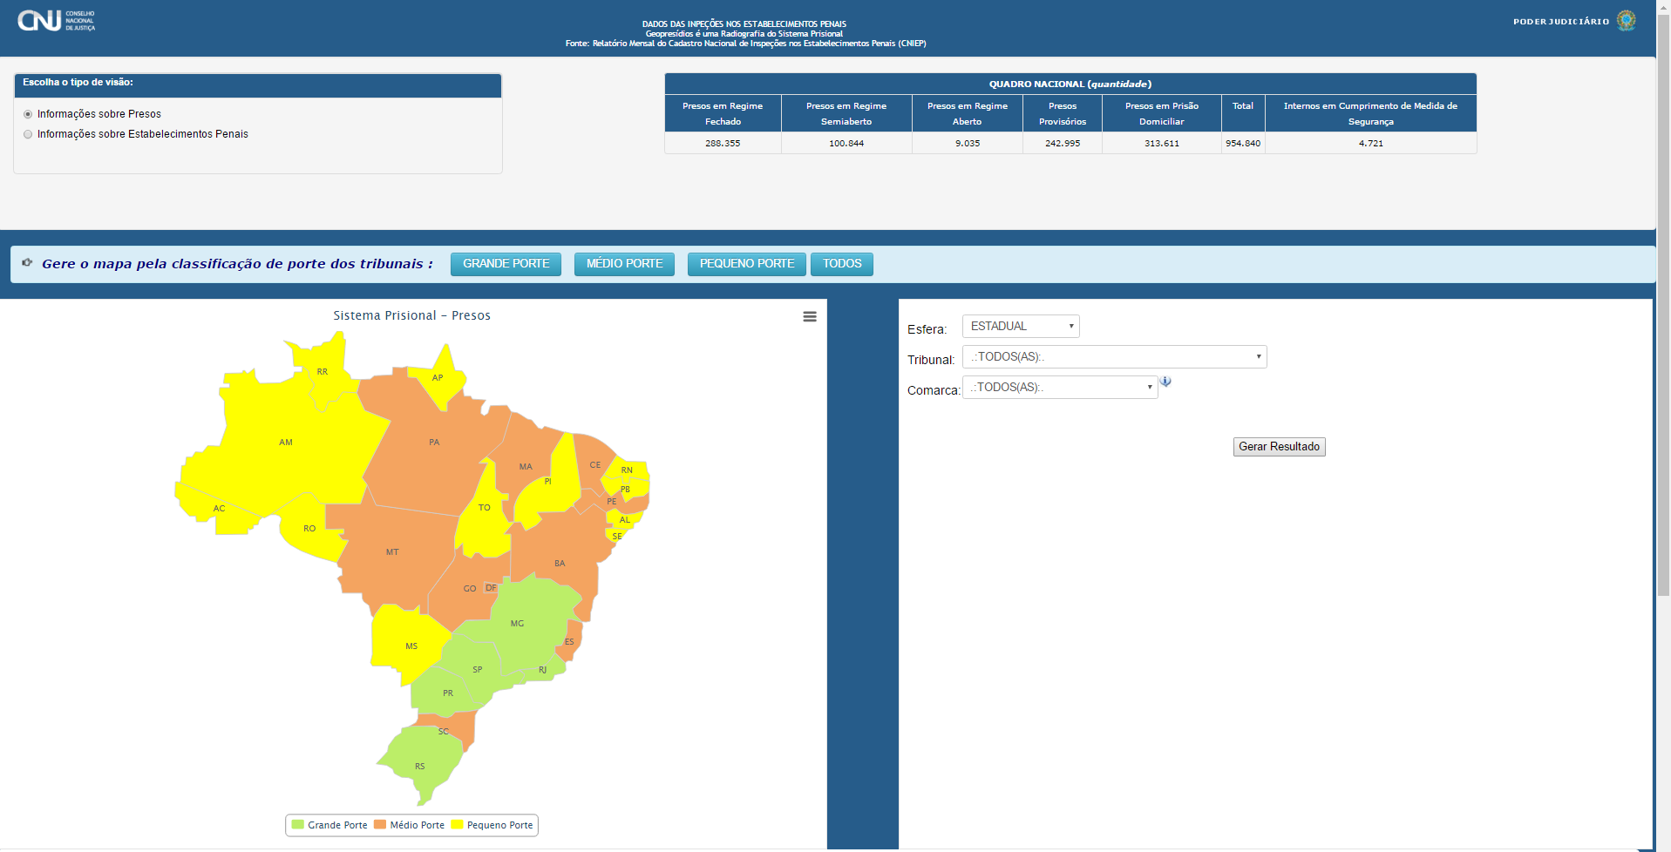
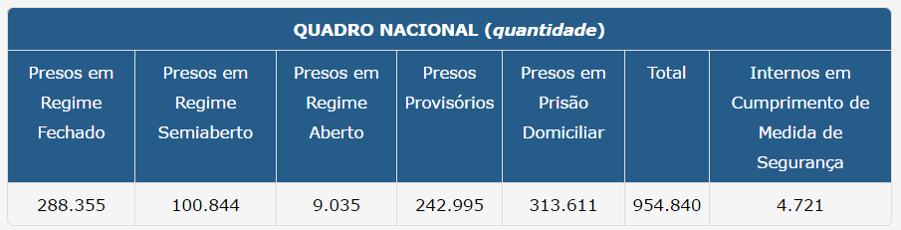
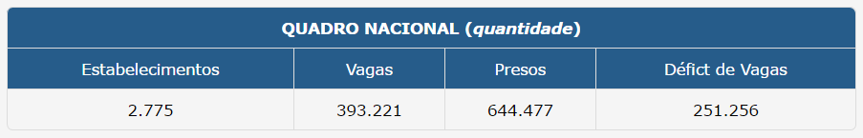
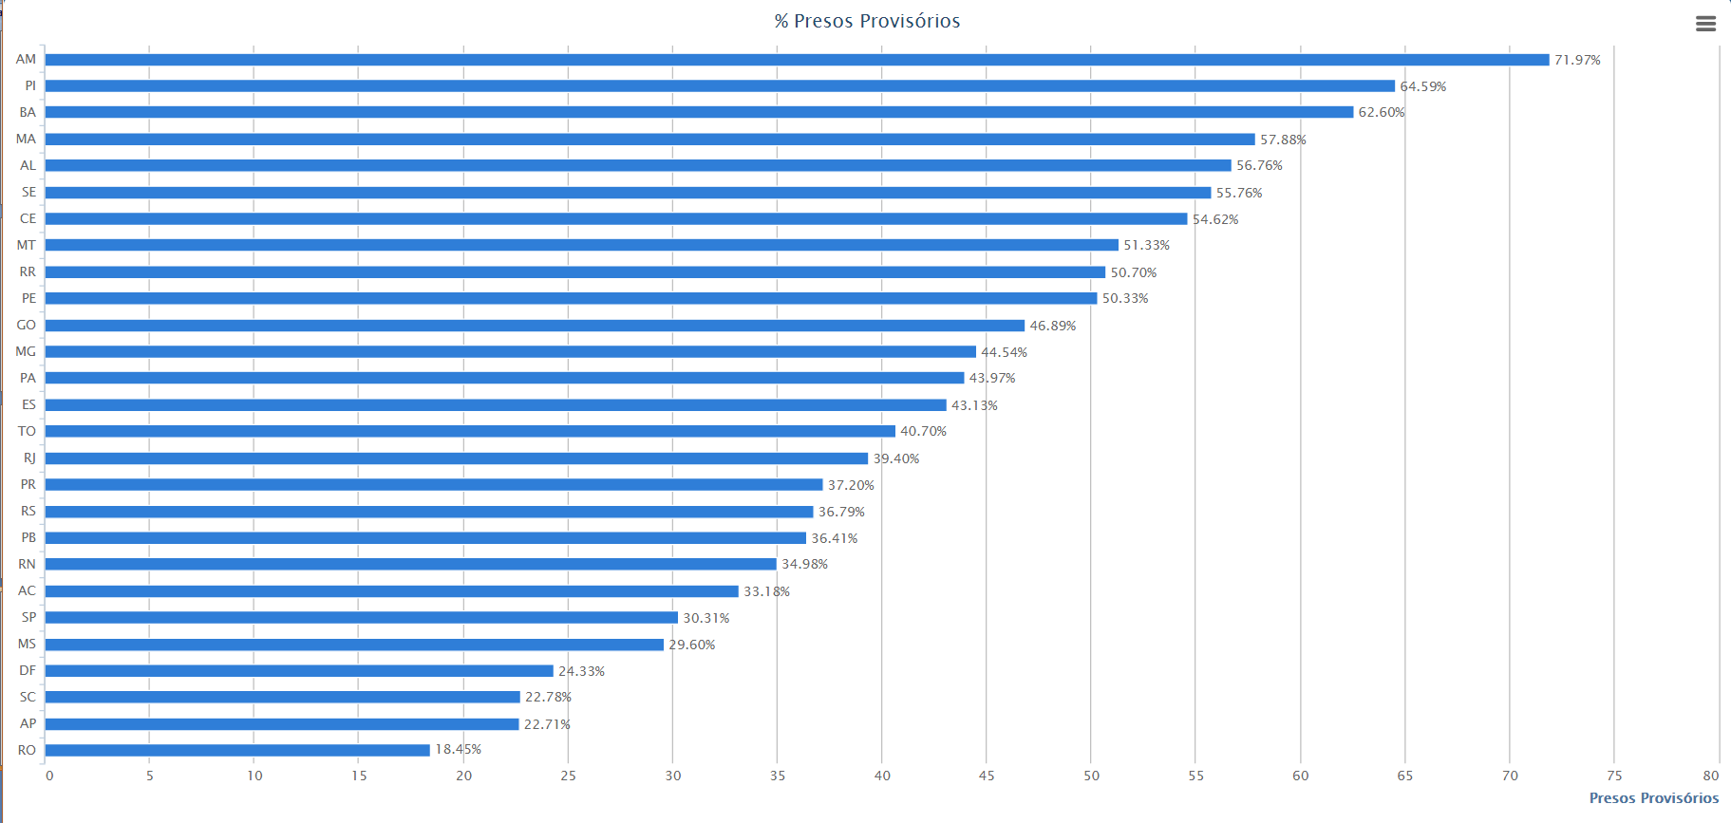
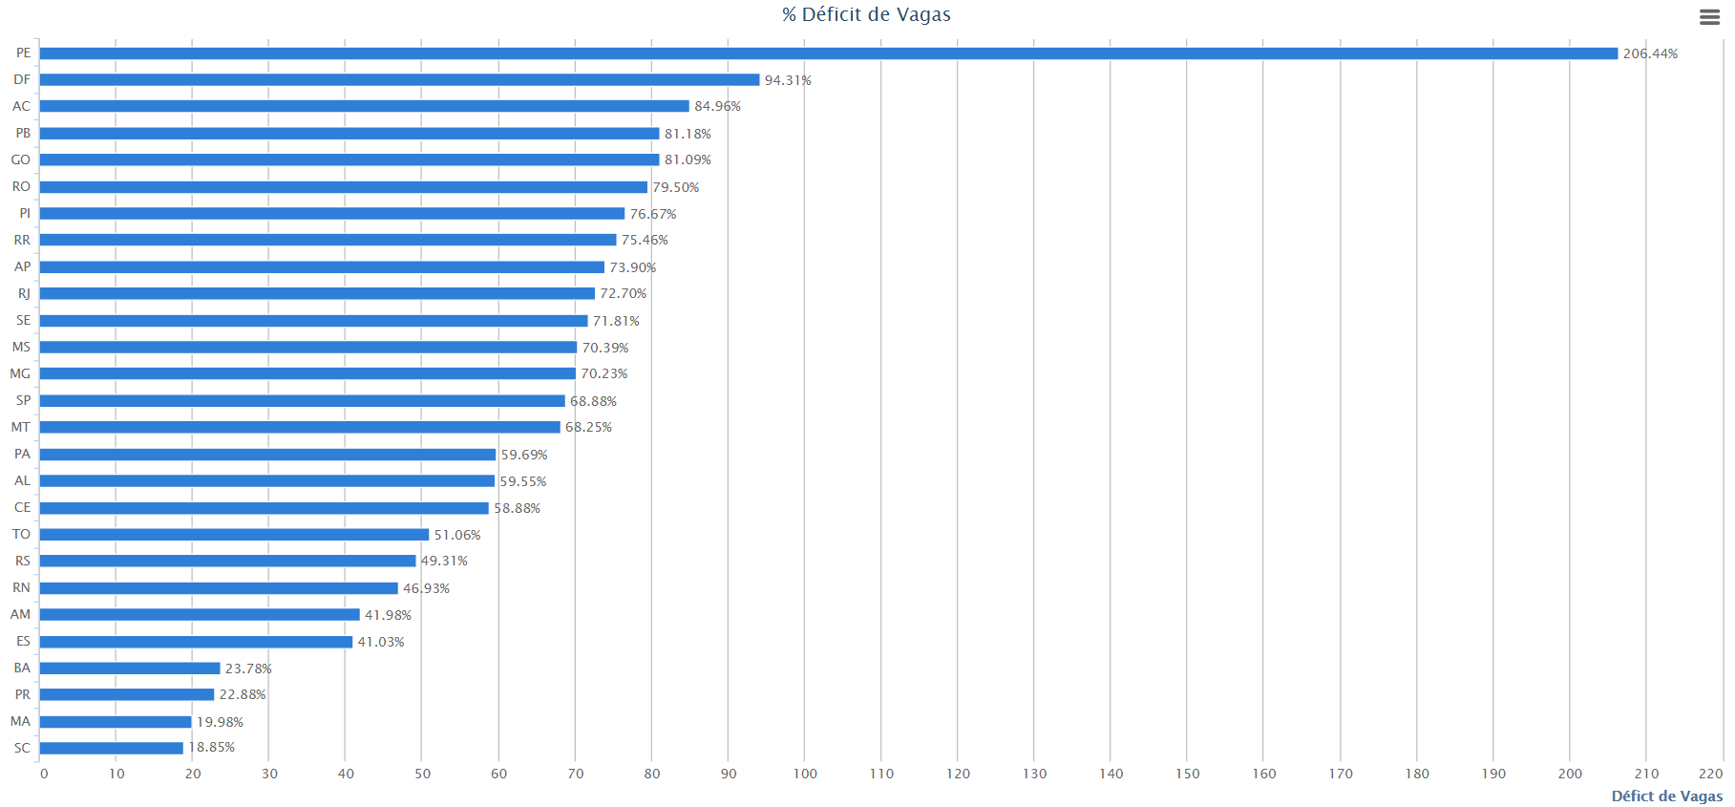

Slide 19
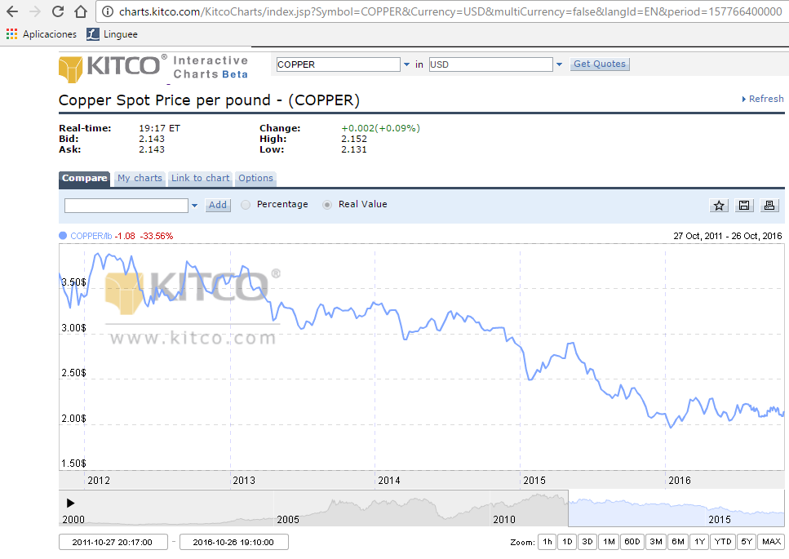

Slide 20
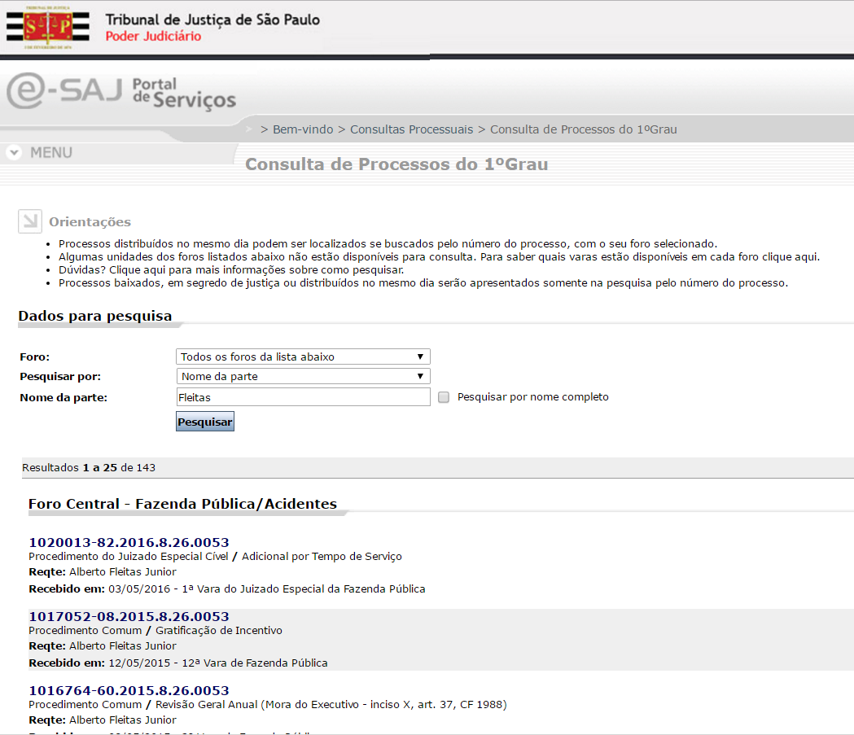
São Paulo

Slide 21
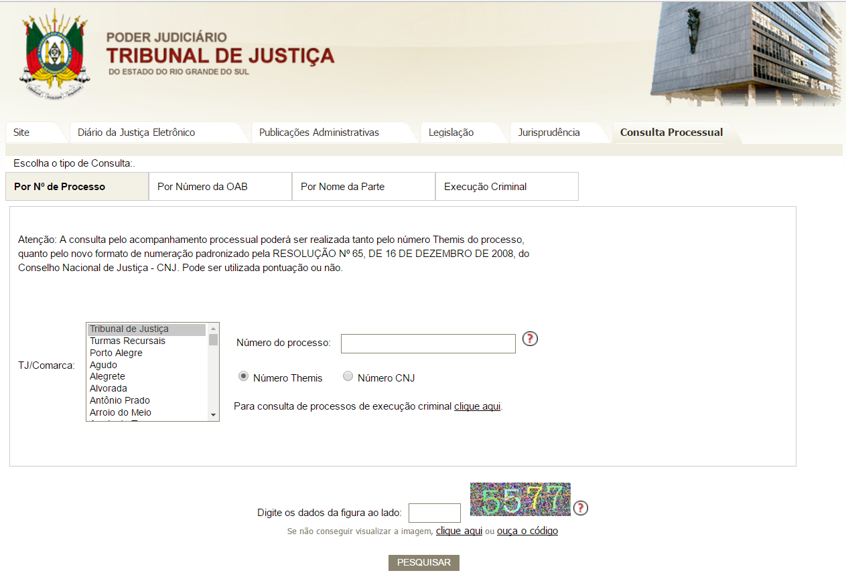
Rio Grande do Sul

Slide 22
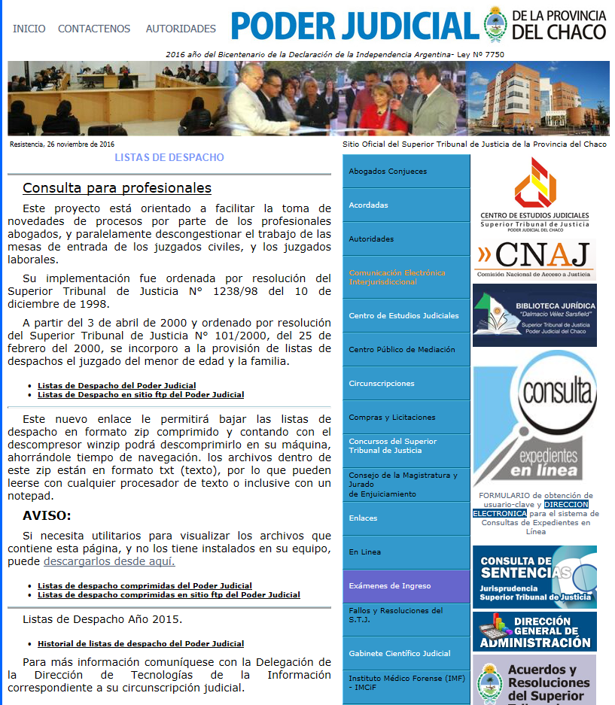
Chaco

Slide 23
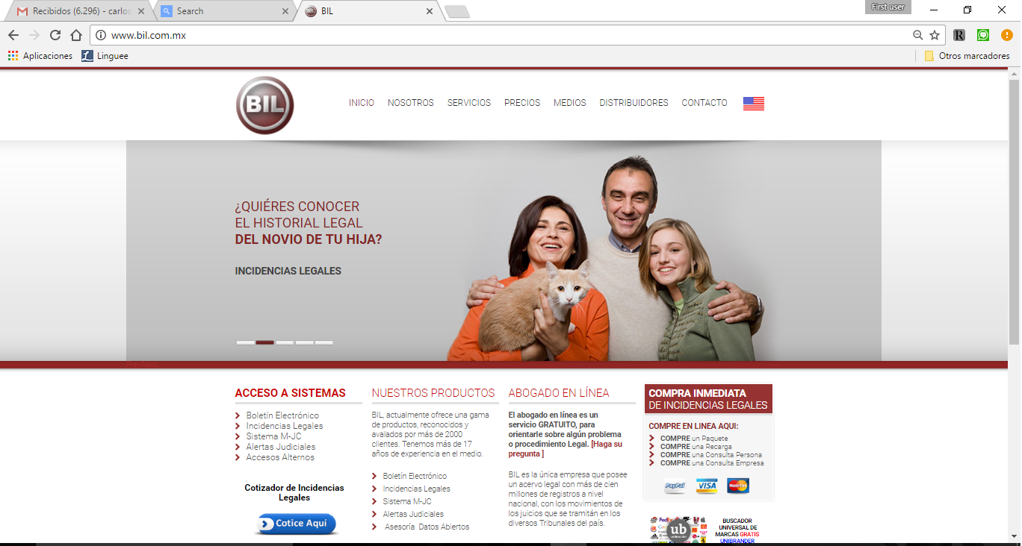
www.bil.com.mx

Slide 24

www.bil.com.mx

Slide 25
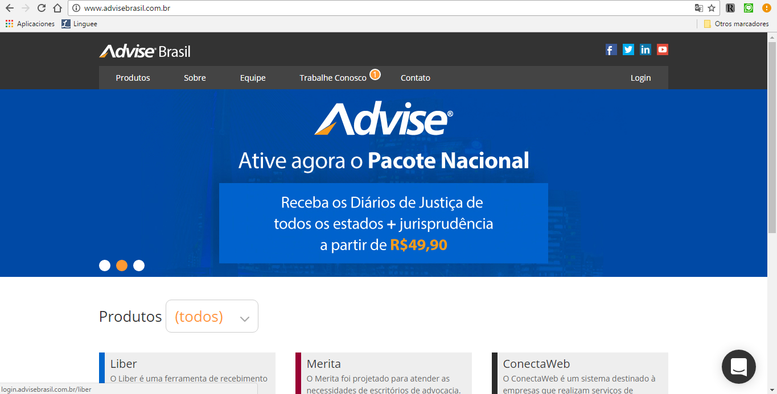
www.advisebrasil.com.br/

Slide 26
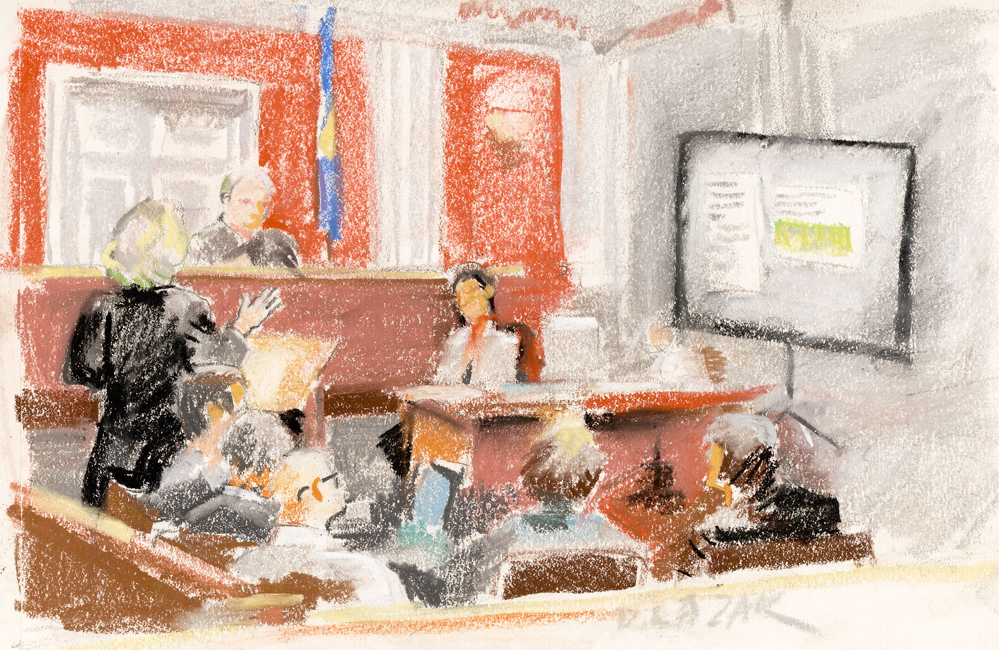

Slide 27
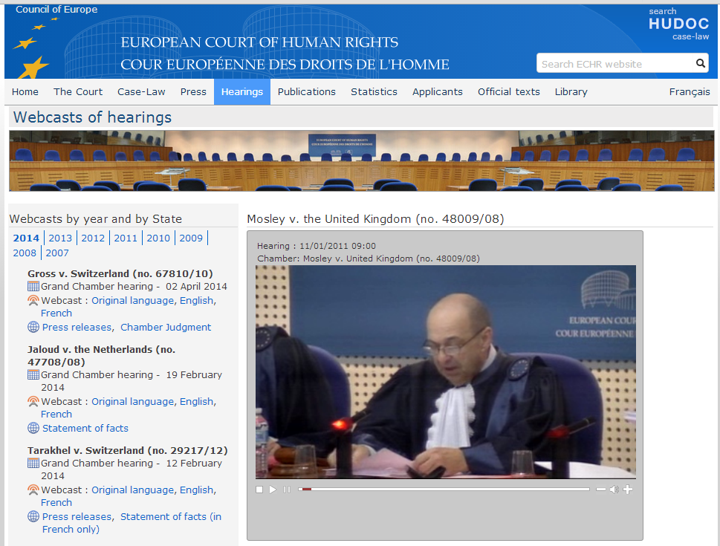
Decisiones en audiencia

Slide 28
http://www.iijusticia.org/docs/federales.pdf/
carggreg@gmail.com
www.iijusticia.org/cgg.htm

